Slide 1
NEGÓCIOS NA INTERNET
Aula: 02
Prof.: Fabrício Varajão

Slide 2
Conteúdo
E-Business e E-Commerce;
Estrutura do E-Commerce.

Slide 3
E-Business e E-Commerce
Kalakota e Whinston (1997 apud TURBAN E KING 2004, p. 3) definem Comércio Eletrônico (e-commerce) a partir de quatro perspectivas:
  Da comunicação;
  De processo comercial;
  De serviços;
  On-line.

Slide 4
E-Business e E-Commerce
Da comunicação: o CE (comércio eletrônico) é a distribuição de produtos, serviços, informação ou pagamentos por meio de redes de computadores ou outros meios eletrônicos.
De processo comercial: o CE é a aplicação de tecnologia para automação de transações e de fluxo de trabalho.

Slide 5
E-Business e E-Commerce
De serviços: o CE é uma ferramenta que satisfaz a necessidade de empresas, consumidores e administradores quanto à diminuição de custos e à elevação nos níveis de qualidade e agilidade de atendimento.
On-line: o CE é a possibilidade de compra e venda de produtos e informações pela internet e por outros serviços on-line.

Slide 6
E-Business e E-Commerce
Em complemento, Turban e King (2004, p.3) adicionam ainda à lista mais duas perspectivas:
  Da cooperação: o CE é um instrumento de mediação inter e intracooperativa dentro de uma organização.
  Comunitária: o CE é um ponto de encontro para que os membros da comunidade possam aprender, realizar negócios e cooperar uns com os outros.

Slide 7
E-Business e E-Commerce
Alguns definem o termo “comércio” como transações efetuadas entre parceiros de negócios. Por essa definição, pode-se concluir que a expressão “comércio eletrônico” é um tanto restrita. É por isso que muitos preferem o termo e-business, uma definição mais ampla de CE que não inclui simplesmente a compra e venda de produtos e serviços, mas também a prestação de serviços a clientes, a cooperação com parceiros comerciais e a realização de negócios eletrônicos dentro de uma organização. (TURBAN; KING, 2004, p.3)

Slide 8
Estrutura do E-Commerce
A figura a seguir mostra a infraestrutura e as cinco áreas de suporte (pilares) com as quais as aplicações de CE precisam contar: pessoas, política pública, padrões técnicos, parceiros de negócios e serviços de apoio.

Slide 9
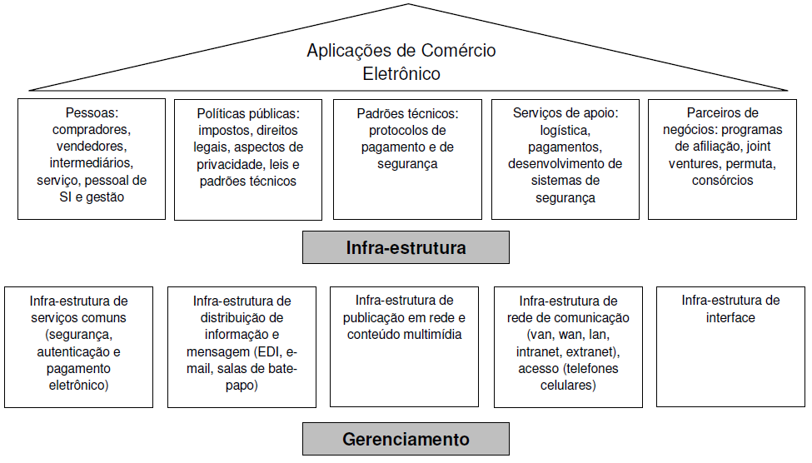
Estrutura do E-Commerce

Slide 10
Estrutura do E-Commerce
Pode-se notar, pela sua infraestrutura, que ele está relacionado a diferentes disciplinas. As principais são marketing, ciência da computação, comportamento do consumidor, finanças, economia, administração de sistemas de informação, contabilidade, administração, leis empresariais, robótica, administração pública e engenharia.

Slide 11
Referências
VARAJÃO, F. F.. Negócios na Internet. FIC – Faculdades Integradas Campograndenses. Rio de Janeiro, 2017. (Apostila)

